Slide 1



TRƯỜNG KỸ THUẬT VÀ CÔNG NGHỆ – KHOA CNTT
XÂY DỰNG WEBSITE BÁN ÁO THUN IN HÌNH
Mytee Studio
Sinh viên thực hiện
Giản viên hướng dẫn
Võ Bảo Ngọc
Trần Văn Nam

Slide 2





Giới Thiệu Đề Tài
Xu Hướng
Nhu Cầu
Vấn Đề
Thị trường cá nhân hóa sản phẩm (POD) đang phát triển mạnh mẽ. Khách hàng muốn sản phẩm độc bản.
Nhu cầu tự thiết kế áo thun trực tuyến, xem trước sản phẩm (preview) trước khi đặt in.
Các shop truyền thống xử lý thủ công, thiếu hệ thống quản lý tập trung từ thiết kế đến in ấn.
Mytee Studio

Slide 3


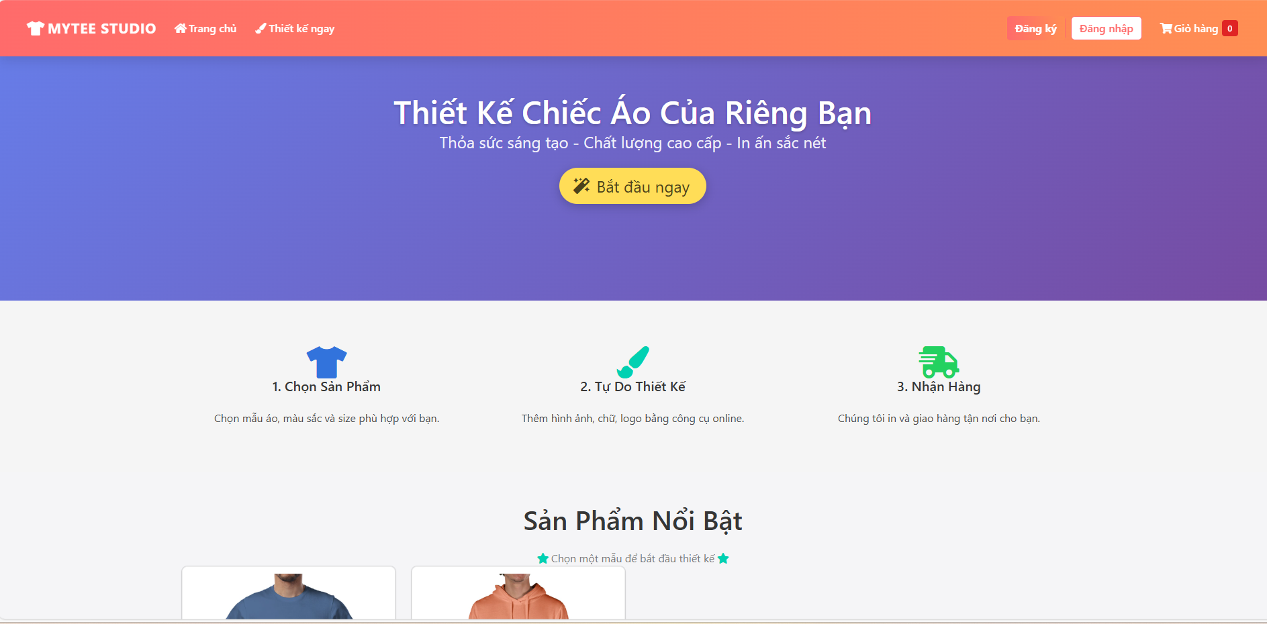
Mục Tiêu Đề Tài
Xây dựng Website E-commerce: Đầy đủ tính năng bán hàng trực tuyến.
Tích hợp Customizer: Công cụ cho phép khách hàng tải ảnh, thêm chữ, đổi màu áo ngay trên web.
Hệ thống quản lý (CMS): Quản lý sản phẩm, đơn hàng, khách hàng và thiết kế.
Quy trình khép kín: Hỗ trợ luồng in ấn và giao hàng hiệu quả.
Mytee Studio

Slide 4






Đối Tượng Sử Dụng
Khách Hàng
Quản Trị Viên (Admin)
Nhân Viên Xử Lý
Người mua lẻ, nhóm lớp, công ty muốn in áo đồng phục.
Chủ cửa hàng, người quản lý hệ thống và báo cáo.
Bộ phận in ấn, kho vận và giao hàng.
Mytee Studio

Slide 5

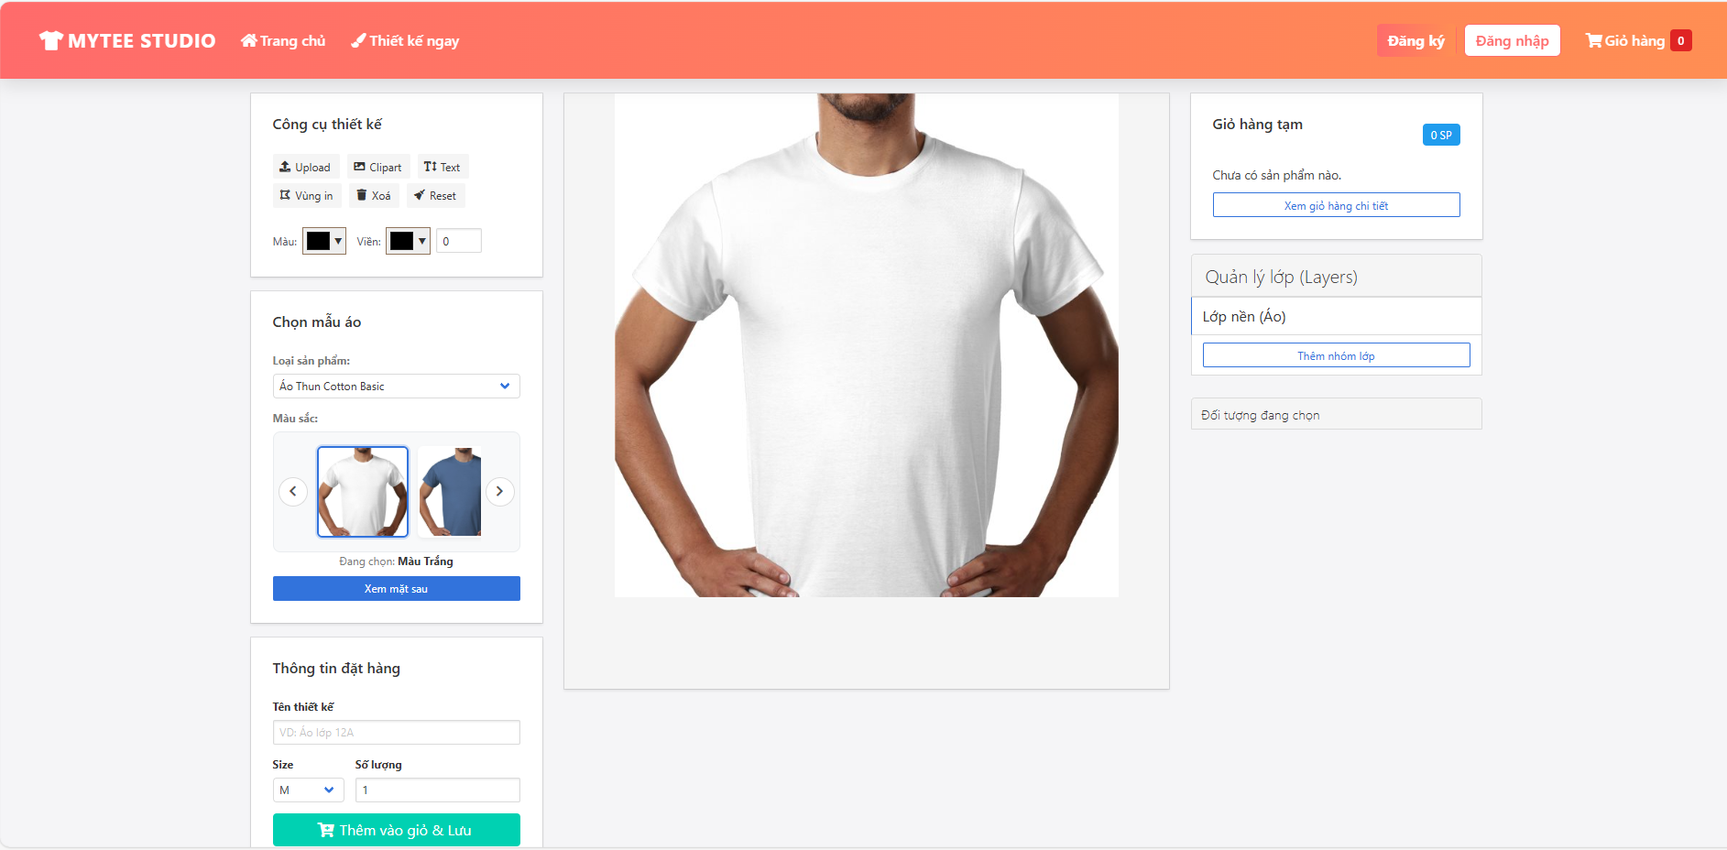
Phân Tích Nghiệp Vụ: Khách Hàng
Đăng ký / Đăng nhập: Quản lý lịch sử thiết kế cá nhân.
Product Selection: Chọn loại áo, size (S-XXL), màu sắc cơ bản.
Design Tool (Core):
Upload ảnh cá nhân.
Thêm Text, chỉnh Font/Màu.
Drag & Drop vị trí in.
Checkout: Thanh toán và Tracking đơn hàng.
Mytee Studio

Slide 6
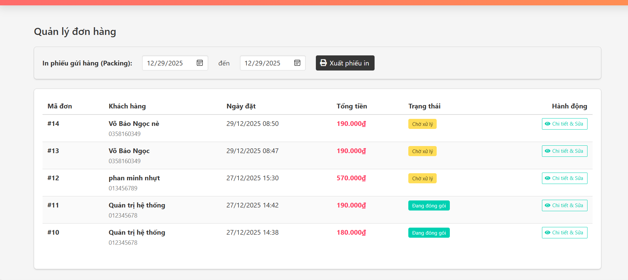
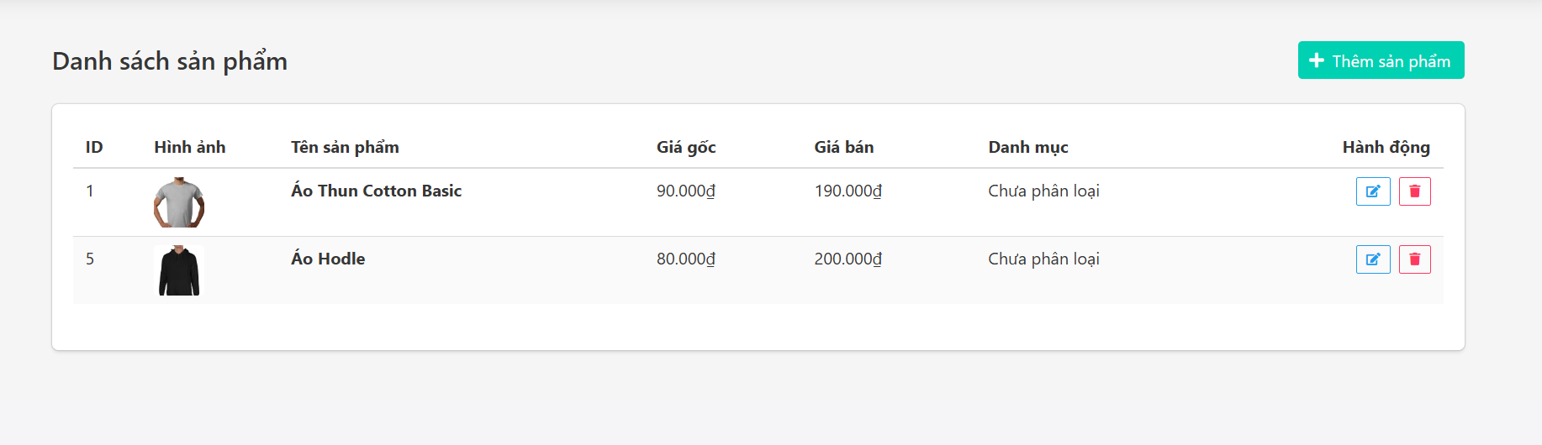
Phân Tích Nghiệp Vụ: Admin
Product Management: CRUD sản phẩm gốc, giá nhập, giá bán.
Color & Mockups: Quản lý biến thể màu, ảnh phôi (Front/Back).
Order Management:
Xem chi tiết đơn hàng.
Tải file thiết kế gốc (High Res).
Cập nhật trạng thái in ấn.
Banners: Cấu hình Slide quảng cáo trang chủ.
Mytee Studio

Slide 7





Kiến Trúc Hệ Thống
Frontend
Backend
Database
HTML, CSS, JS
Laravel (PHP)
MySQL
cho trình thiết kế
Mô hình MVC, RESTful Support
Quan hệ chặt chẽ, ACID
Mytee Studio

Slide 8

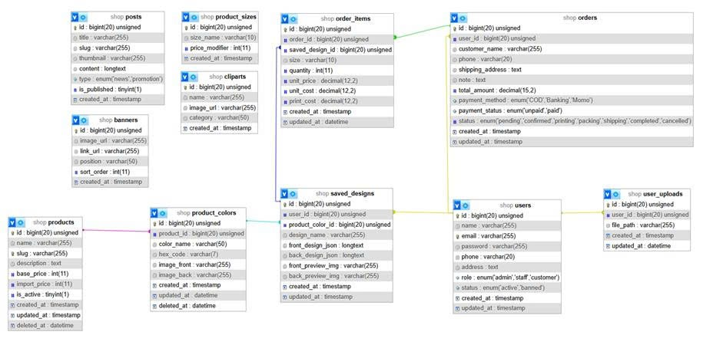
Tổng Quan Cơ Sở Dữ Liệu
Mô hình thực thể kết hợp (ERD) bao gồm các bảng chính:
users: Thông tin người dùng.
products: Thông tin áo gốc.
product_colors: Biến thể màu sắc & ảnh Mockup.
saved_designs: JSON cấu hình thiết kế của khách.
orders / order_items: Đơn hàng và chi tiết.
Mytee Studio

Slide 9
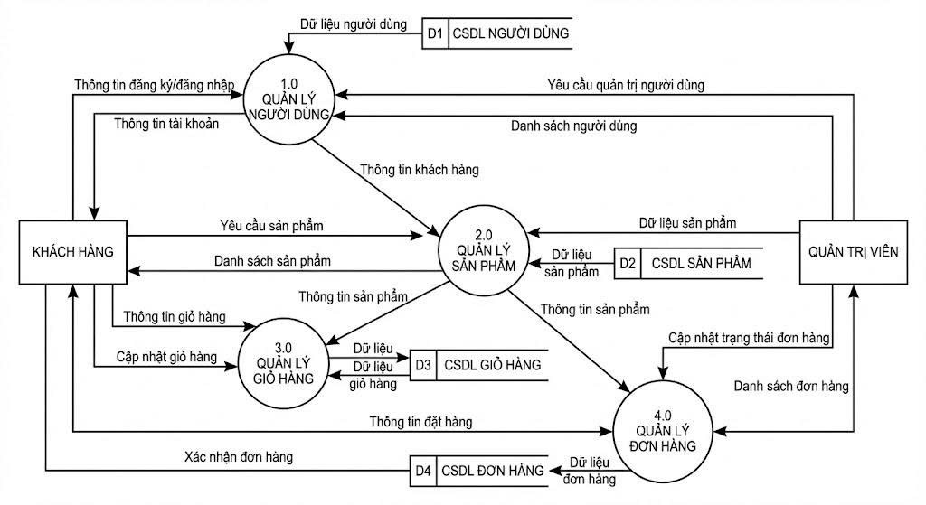
Sơ đồ DFD mức 1
Mytee Studio

Slide 10
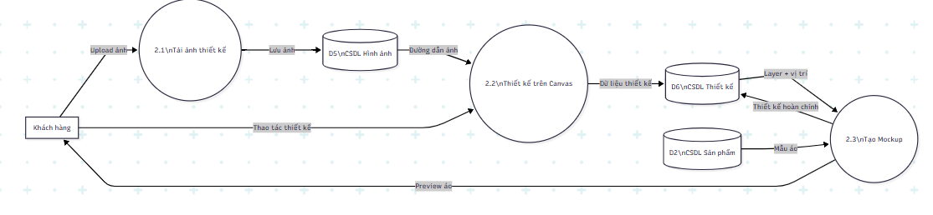
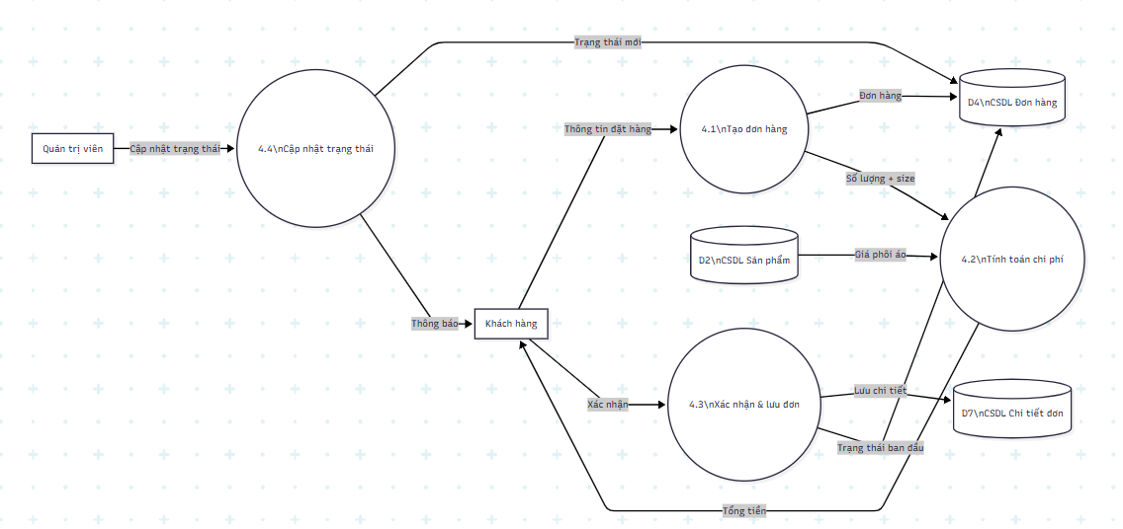
Sơ đồ DFD mức 2
Mytee Studio

Slide 11
Tính phi chức năng
Web phải đảm bảo:
Hiệu suất: Hệ thống xử lý nhanh, hỗ trợ nhiều người truy cập đồng thời.
Bảo mật: Bảo vệ thông tin cá nhân và giao dịch.
Tương thích đa thiết bị: Hỗ trợ trình duyệt phổ biến và giao diện di động.
Mytee Studio

Slide 12


Quy Trình Xử Lý Đơn Hàng
1. Chọn Áo
2. Thiết Kế
3. Đặt Hàng
4. In Ấn
5. Giao Hàng
Chọn loại, màu, size
Tùy chỉnh trên Web
Checkout & Thanh toán
Admin tải file & In
Vận chuyển đến khách
Mytee Studio
Slide 15

Slide 13


Đánh Giá Hệ Thống
Ưu Điểm
Hạn Chế
Giao diện thân thiện (User Friendly).
Thư viện hình mẫu (Cliparts) còn hạn chế.
Công cụ thiết kế hoạt động mượt mà, trực quan.
Chưa có tính năng xem trước 3D.
Quy trình quản lý dữ liệu chặt chẽ, chính xác.
Chưa tích hợp cổng thanh toán Online (Momo/VNPAY).
Mytee Studio
Slide 16

Slide 14
Hướng Phát Triển
Tích hợp AI: Sử dụng trí tuệ nhân tạo để gợi ý thiết kế, tối ưu hóa vị trí in.
Đa dạng hóa sản phẩm: Mở rộng sang các sản phẩm in ấn khác như áo hoodie, cốc sứ,
ốp điện thoại.
Tích hợp với mạng xã hội: Cho phép chia sẻ thiết kế lên mạng xã hội, tạo hiệu ứng lan
truyền.
Cá nhân hóa trải nghiệm: Dựa trên lịch sử mua hàng để gợi ý sản phẩm phù hợp.
Mytee Studio
Slide 17

Slide 15



KẾT LUẬN
Đề tài đã hoàn thành mục tiêu xây dựng hệ thống website bán áo thun in hình theo yêu cầu, sẵn sàng cho việc triển khai thực tế.
Cảm ơn Thầy/Cô đã lắng nghe!

